Slide 1

INICIO

Slide 2


EXPOSITOR: CONSULTOR : DANIEL FERNANDO LOZA SANTA CRUZ
Correos:
dlozas2016@gmail.com
dlozas2011@hotmail.com
lozadaniel2020@gmail.com
Canal de YouTube:
https://www.youtube.com/@daniellozasantacruz

Slide 3



Logro de la Unidad
Importancia
Al finalizar la unidad, el estudiante utiliza la clases y las entidades para ejecutar a un procedimiento almacenado.
Al utilizar clases y entidades, se puede estructurar y organizar el código de manera más eficiente, lo que facilita su mantenimiento y comprensión

Slide 4

Sesión 2
¿QUÉ ES LA CLASE ARRAYLIST?
CREAR UNA CLASE CLASEBASE
CREAR UNA CLASE CLASECURSO
CREAR UNA CLASE CLASEDOCENTE
CREAR UNA CLASE CLASETURNO
CREAR UNA CLASE CLASEFRECUENCIA

Slide 5

¿QUÉ ES LA CLASE ARRAYLIST?

Slide 6
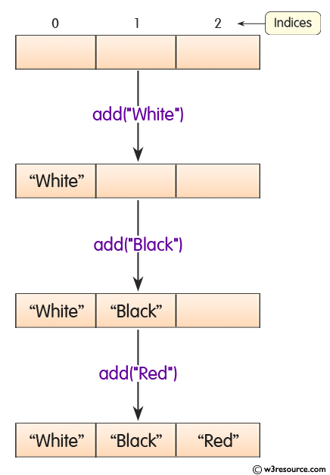
La clase ArrayList es una implementación de la interfaz List, en el lenguaje de programación Java.
Proporciona una estructura de datos dinámica que puede contener una colección de elementos y crecer o disminuir automáticamente según sea necesario.
A diferencia de los arrays estáticos en Java, donde el tamaño se establece durante la declaración y no se puede cambiar, los objetos ArrayList son flexibles y pueden aumentar o disminuir su tamaño dinámicamente.

Slide 7

Algunas características importantes de la clase ArrayList son:
Capacidad dinámica: Un ArrayList puede crecer o reducirse automáticamente a medida que se agregan o eliminan elementos.
Acceso aleatorio: Los elementos en un ArrayList se almacenan en un orden secuencial y se pueden acceder mediante su índice. Esto permite un acceso rápido a cualquier elemento en la lista.
Permite duplicados: A diferencia de algunas implementaciones de lista, un ArrayList puede contener elementos duplicados. Esto significa que varios elementos pueden tener el mismo valor.
Métodos útiles: La clase ArrayList proporciona una variedad de métodos útiles para agregar, eliminar, buscar y manipular elementos en la lista. Algunos de estos métodos incluyen: add(), remove(), get(), size(), contains()

Slide 8

CREAR UNA CLASE CLASEBASE

Slide 9
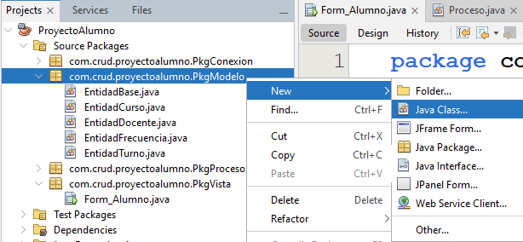
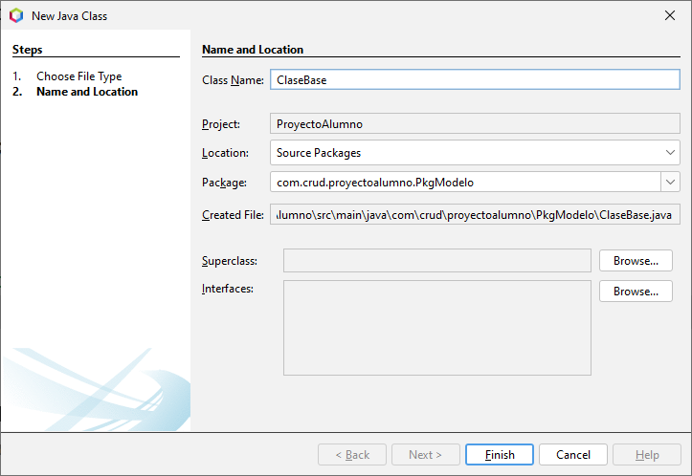
Clic derecho en el paquete: PkgModelo
Clic en la opción: Java Class
Clic en la opción: New
Nombre de la clase: ClaseBase
Clic en el botón: Finish

Slide 10
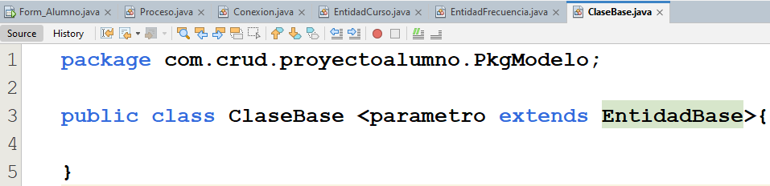
Se declara una clase : ClaseBase, con un parámetro de tipo genérico: parametro que se extiende de la clase EntidadBase.
La clase: ClaseBase es parametrizada y podrá ser utilizada con un tipo específico que herede de la clase: EntidadBase.

Slide 11
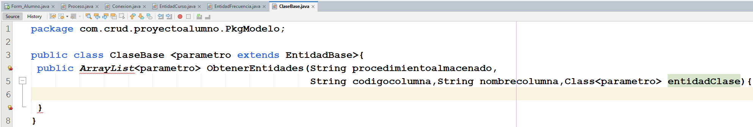
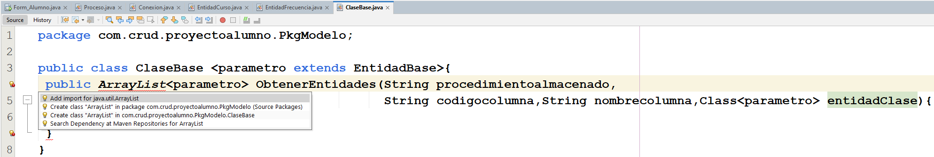
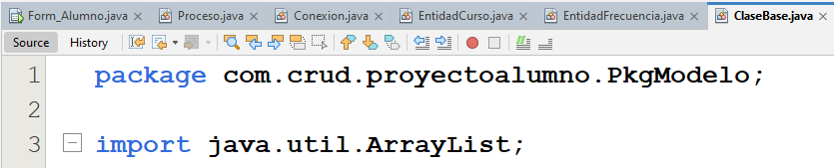
Se crea un método: ObtenerEntidades, que tiene cuatro parámetros:
storedProcedure → Nombre del procedimiento almacenado a ejecutar.
codigoColumna → nombre de la columna de código en el resultado del procedimiento almacenado.
nombreColumna → nombre de la columna de nombre en el resultado del procedimiento almacenado.
entidadClase → Clase de tipo parametro.
Clic en el icono
Clic en la opción:
Add import for java.util.ArrayList
Clase ArrayList, importado

Slide 12
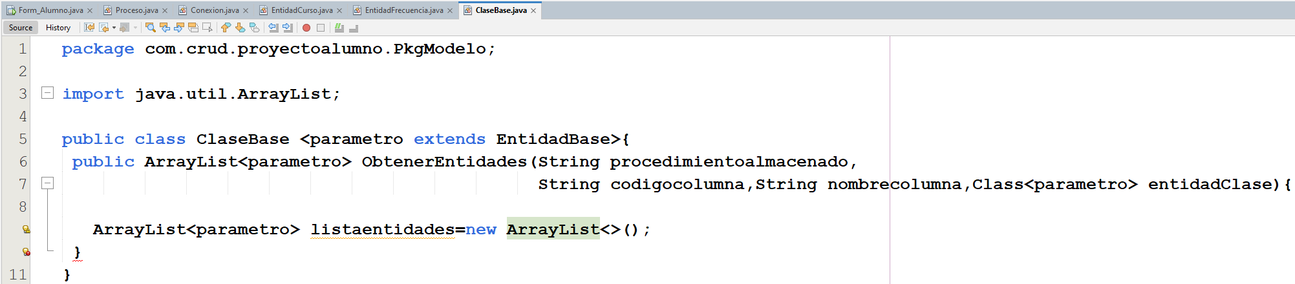
Se crea una nueva instancia de ArrayList: listaentidades, que almacenará las entidades obtenidas del resultado del procedimiento almacenado.

Slide 13
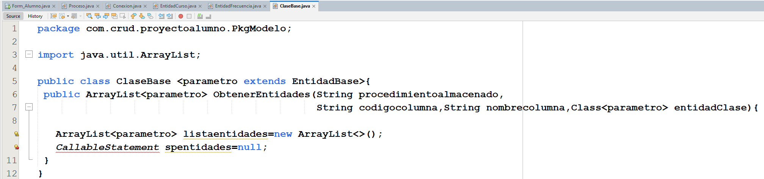
Se declara una variable: spentidades de tipo clase: CallableStatement

Slide 14
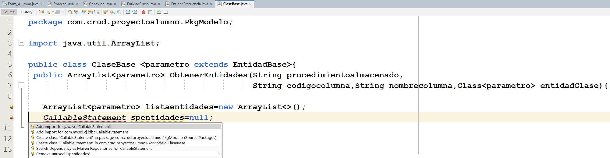
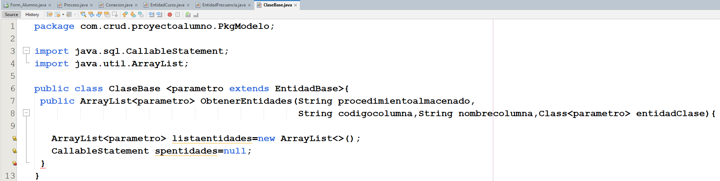
Clic en la opción:
Add import for java.sql.CallableStatement
Clic en el icono
Clase CallableStatement, importado

Slide 15
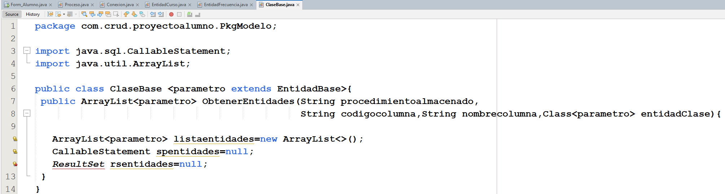
Se declara una variable: rsentidades de tipo clase: ResultSet

Slide 16
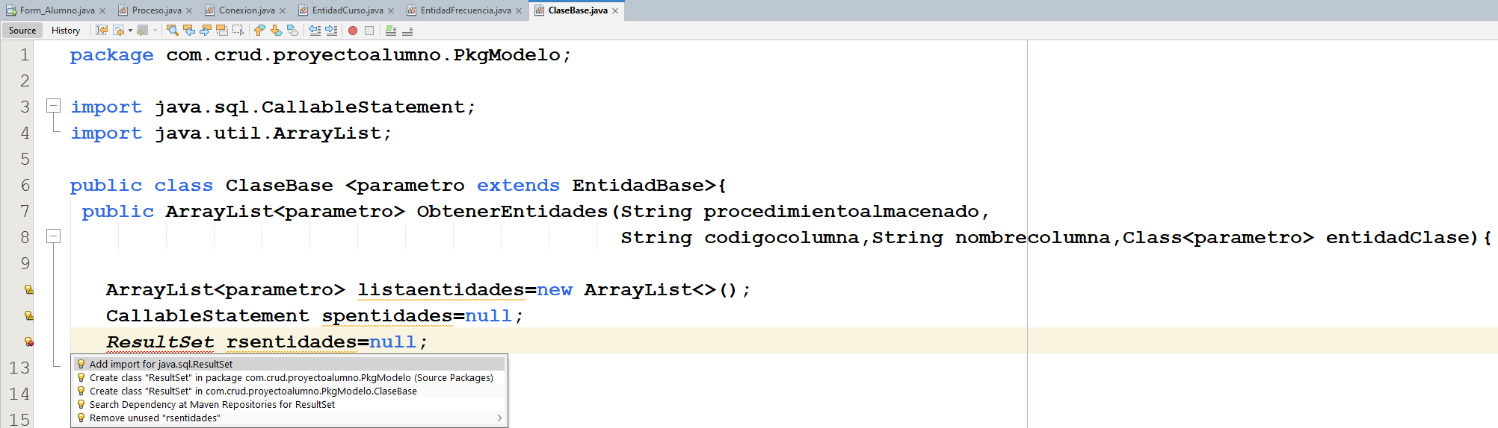
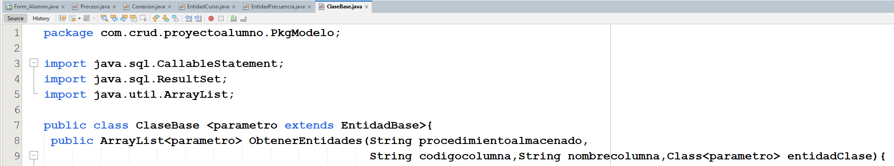
Clic en la opción:
Add import for java.sql.ResultSet
Clic en el icono
Clase ResultSet, importado

Slide 17
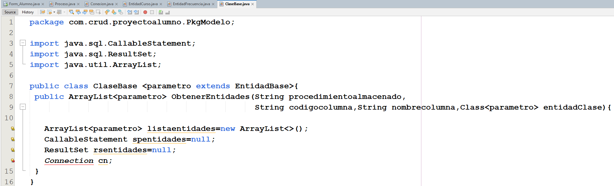
Se genera una variable cn, de tipo clase: Connection, para almacenar la conexión a la base de datos

Slide 18
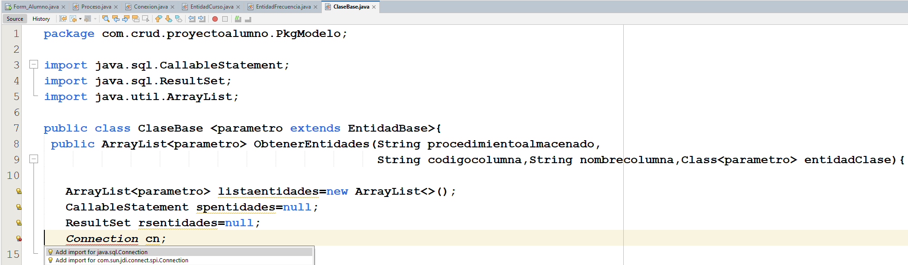
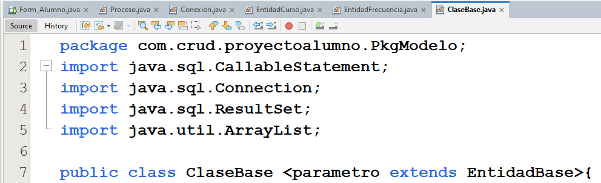
Clic en la opción:
Add import for java.sql.Connection
Clic en el icono
Clase Connection, importado

Slide 19
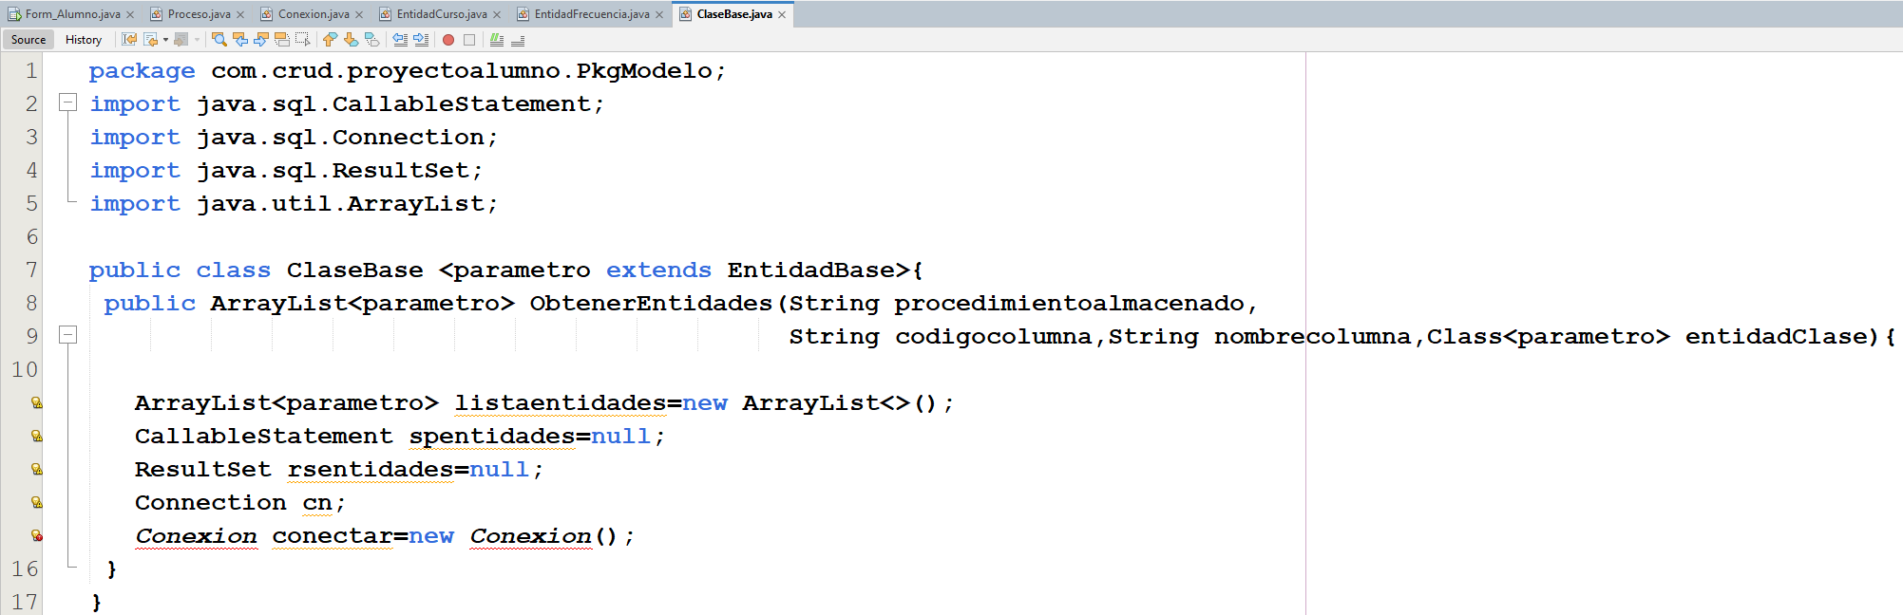
Se crea una instancia de la clase Conexion., que se utilizará para obtener la conexión a la base de datos.

Slide 20
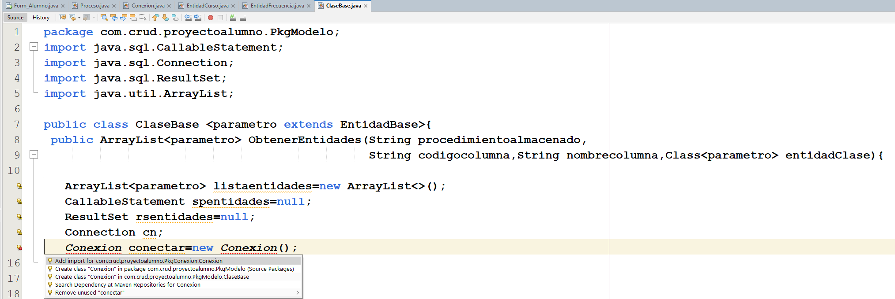
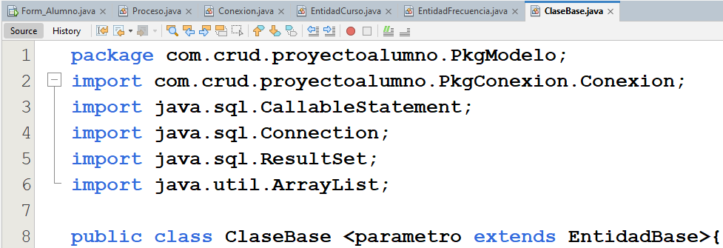
Clic en la primera opción
Clic en el icono
Clase Conexion, importado

Slide 21
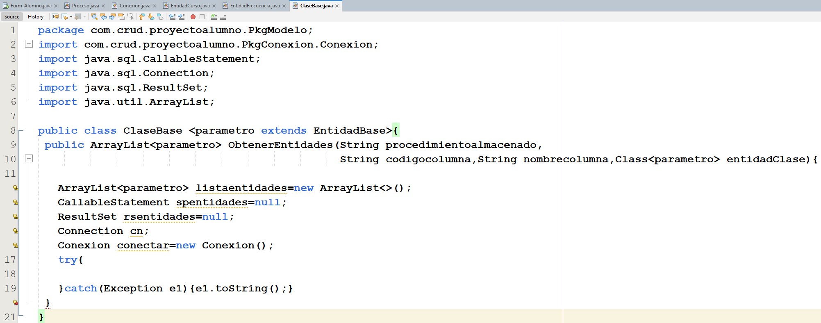
Se utiliza el try - catch

Slide 22
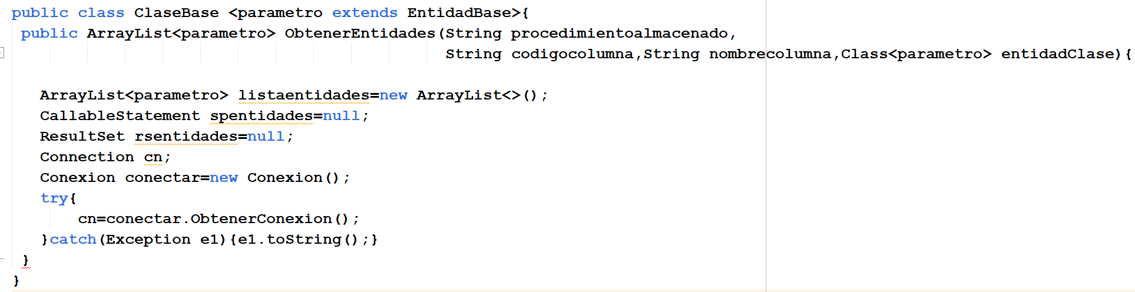
Se obtiene la conexión a la base de datos, por medio del método: ObtenerConexion y se almacena hacia la variable cn.

Slide 23
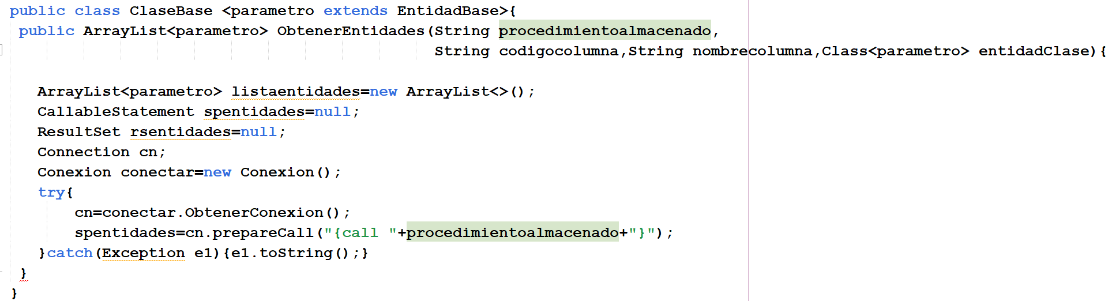
Se prepara la llamada al procedimiento almacenado, especificado por medio del parametro: procedimientoalmacenado.

Slide 24
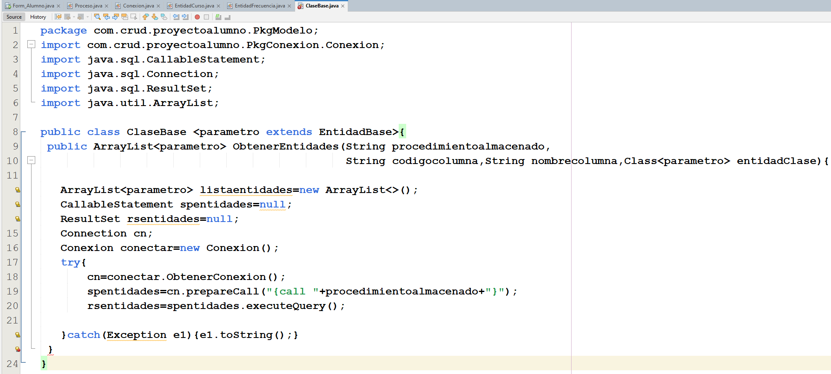
Se ejecuta : spentidades.executeQuery().
El resultado se almacena en rsentidades.

Slide 25
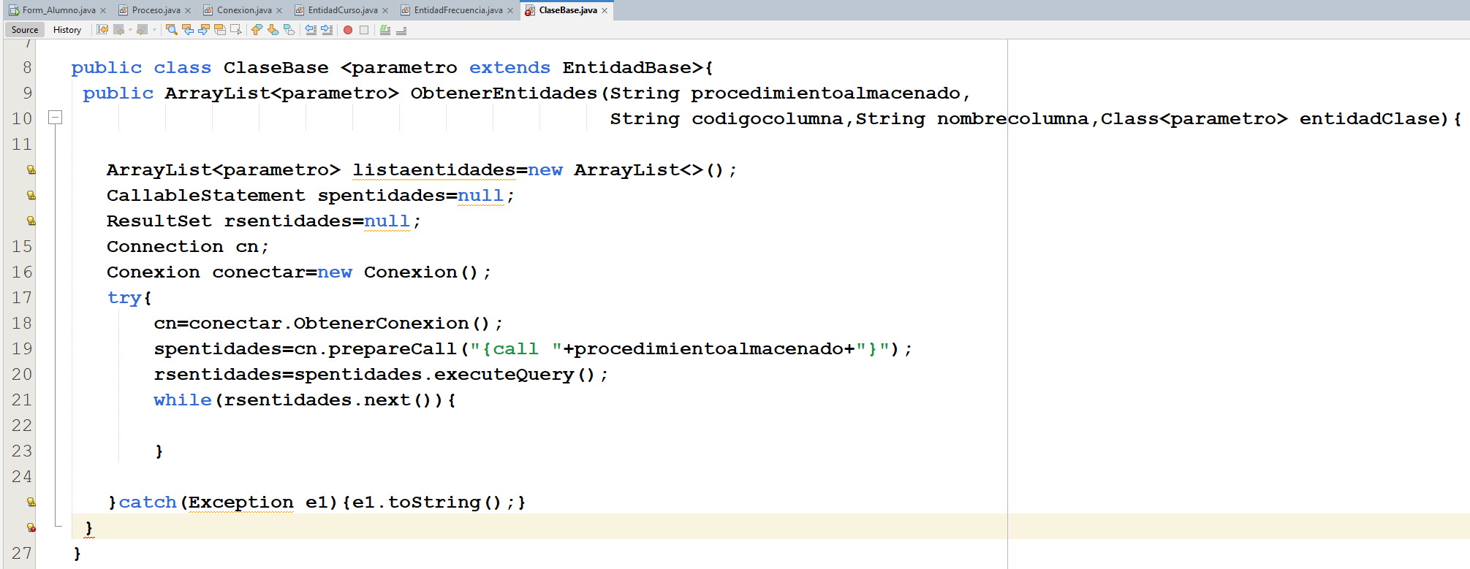
En el bucle while, se recorre cada fila del resultado: rsentidades, utilizando el método: next()

Slide 26
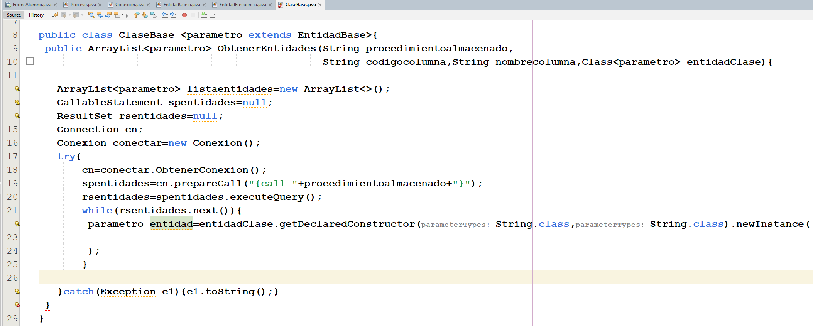
Dentro del bucle, se crea una nueva instancia de parametro, utilizando la clase entidadClase, el cual tiene un constructor que acepta dos parámetros de tipo String

Slide 27
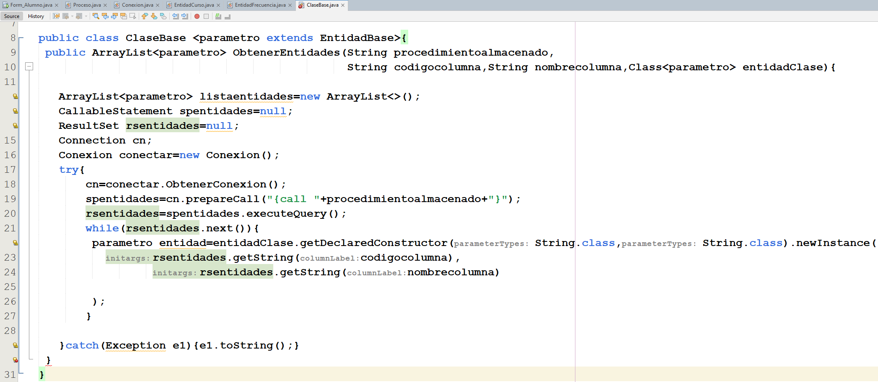
Los parámetros se obtienen del resultado de la consulta: rsentidades, utilizando los nombres de columna : codigocolumna y nombrecolumna.

Slide 28
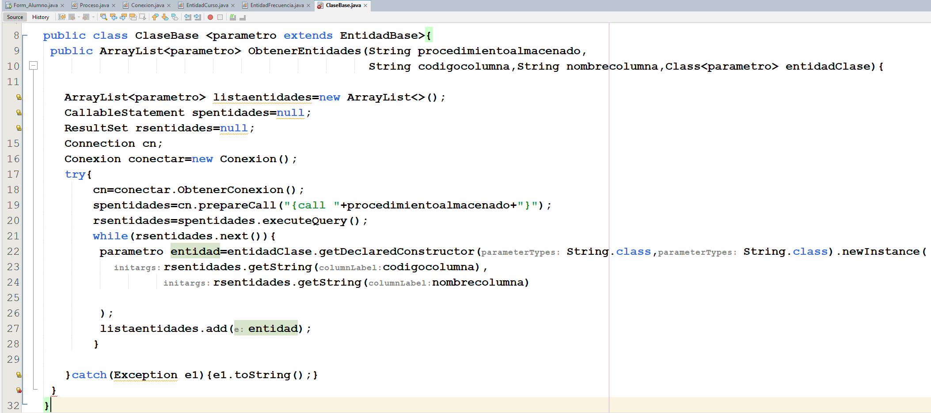
Se agrega la entidad hacia el objeto: listaentidades de tipo clase: ArrayList.

Slide 29
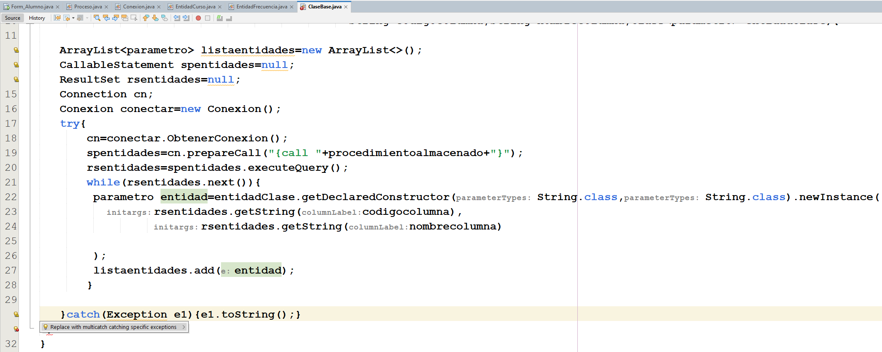
Clic en el icono
Clic en la opción

Slide 30
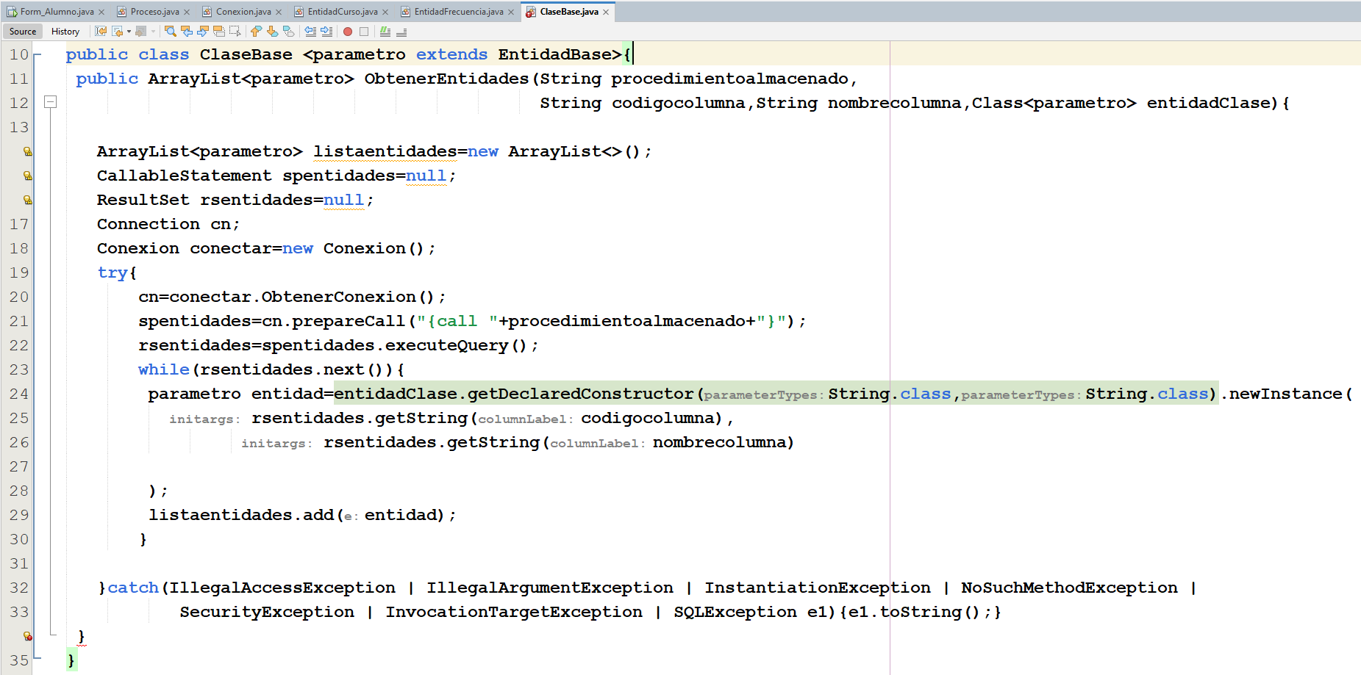
Se capturan las excepciones

Slide 31
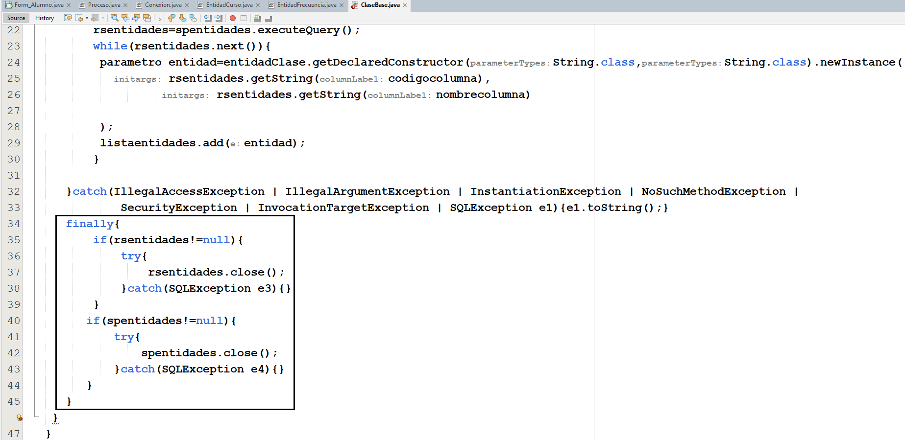
Se cierran los recursos: rsentidades, spentidades

Slide 32
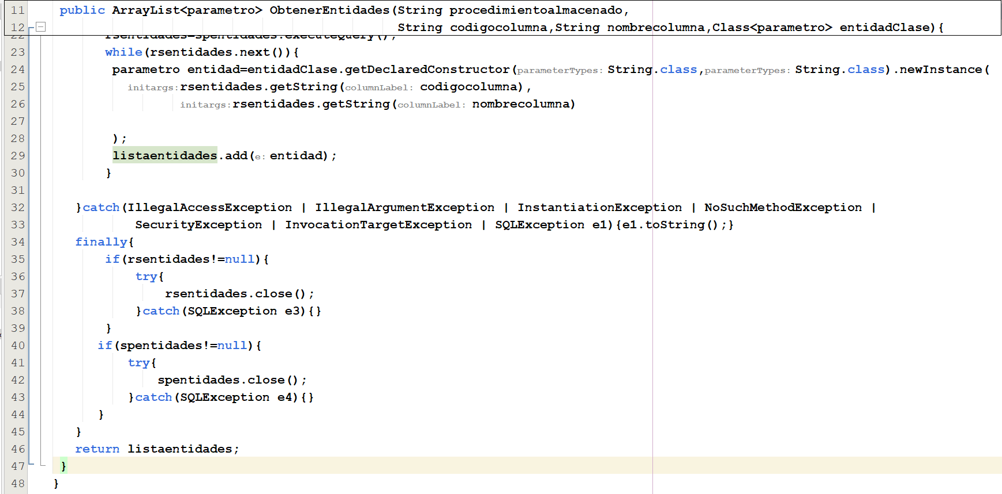
se retorna: listaEntidades, que contiene las entidades obtenidas del resultado del procedimiento almacenado.

Slide 33

CREAR UNA CLASE CLASECURSO

Slide 34
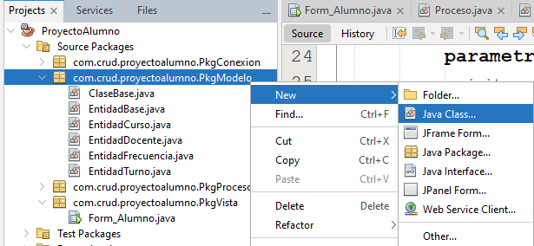
Clic derecho en el paquete: PkgModelo
Clic en la opción: New
Clic en la opción: Java Class

Slide 35

Nombre de la clase: ClaseCurso
Clic en el botón: Finish

Slide 36
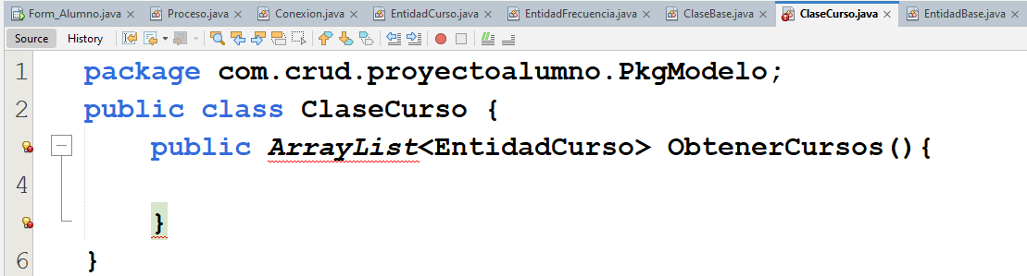
Se crea un método: ObtenerCursos, que retorna un ArrayList de objetos: EntidadCurso.

Slide 37
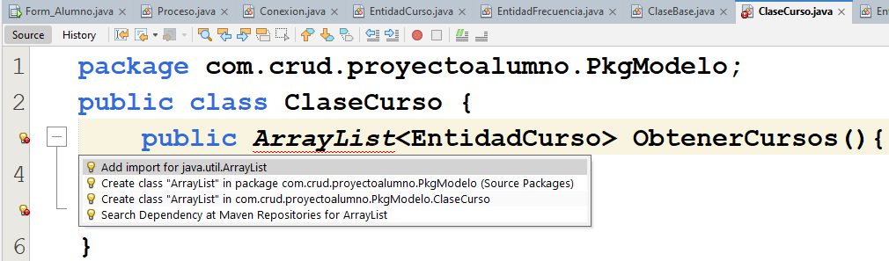
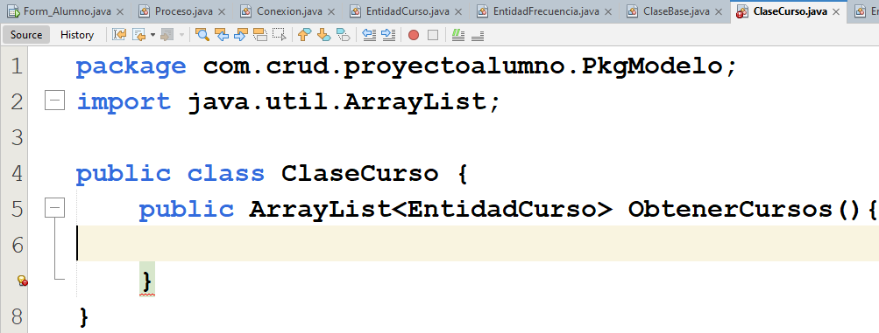
Clic en el icono
Clic en la opción: Add import for java.util.ArrayList
Clase ArrayList, importado

Slide 38
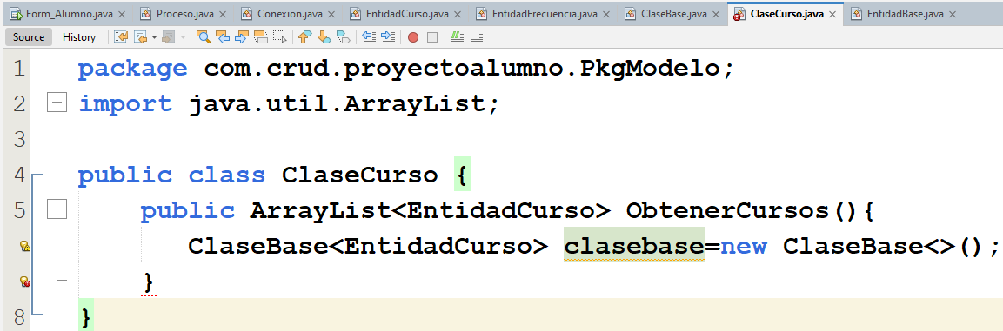
Se crea una instancia de la clase genérica: ClaseBase con el tipo EntidadCurso.
La clase ClaseBase, es una clase parametrizada que se utiliza para obtener entidades de la base de datos.

Slide 39
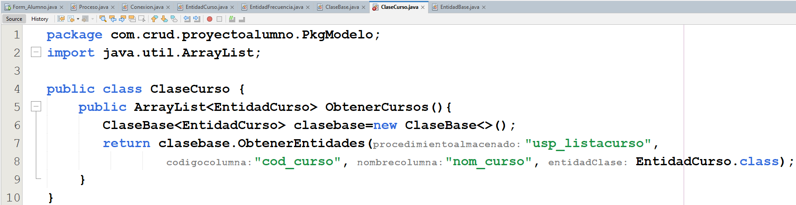
Se utiliza al método: ObtenerEntidades de la instancia: claseBase, pasando los siguientes parámetros:
"usp_listacurso": El nombre del procedimiento almacenado que se ejecutará para obtener los cursos.
"cod_curso": El nombre de la columna que contiene el código del curso, en el resultado del procedimiento almacenado.
"nom_curso": El nombre de la columna que contiene el nombre del curso, en el resultado del procedimiento almacenado.
EntidadCurso.class: La clase EntidadCurso, que se utilizará para crear instancias de cursos a partir de los datos obtenidos.

Slide 40

CREAR UNA CLASE CLASEDOCENTE

Slide 41
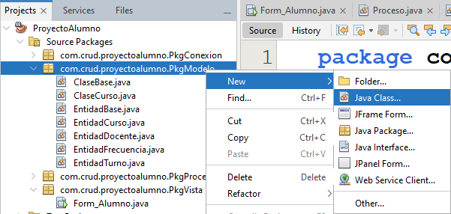
Clic derecho en el paquete: PkgModelo
Clic en la opción: New
Clic en la opción: Java Class

Slide 42

Nombre de la clase: ClaseDocente
Clic en el botón: Finish

Slide 43
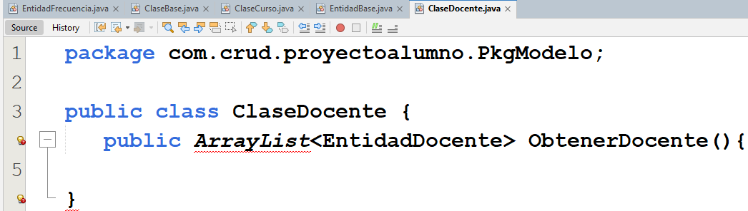
Se crea un método: ObtenerDocente, que retorna un ArrayList de objetos: EntidadDocente.

Slide 44
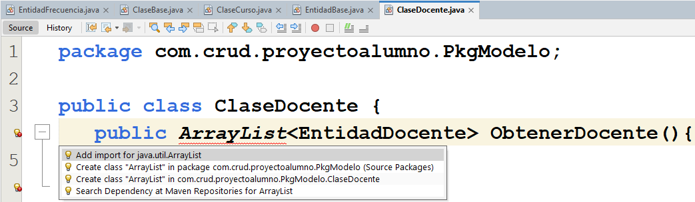
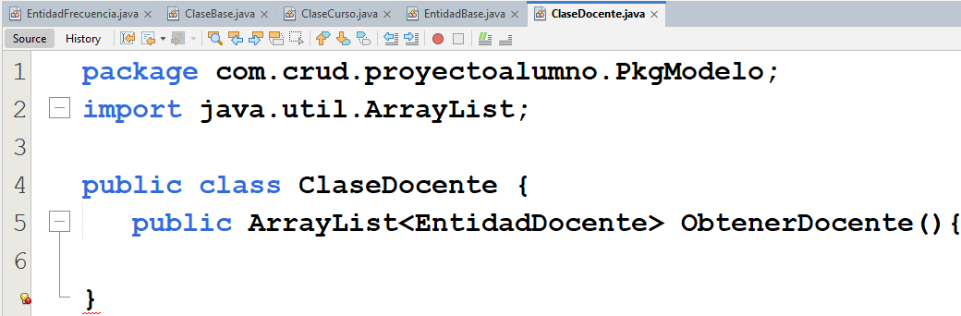
Clic en el icono
Clic en la opción: Add import for java.util.ArrayList
Clase ArrayList, importado

Slide 45
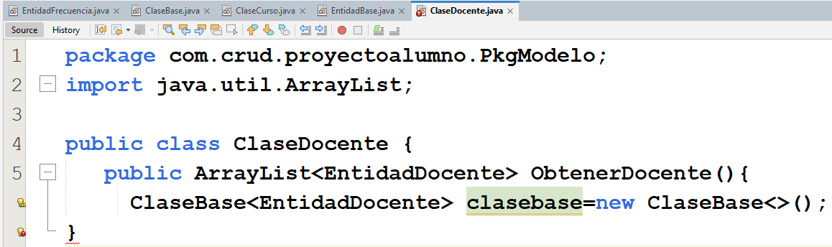
Se crea una instancia de la clase genérica: ClaseBase con el tipo EntidadDocente.
La clase ClaseBase, es una clase parametrizada que se utiliza para obtener entidades de la base de datos.

Slide 46
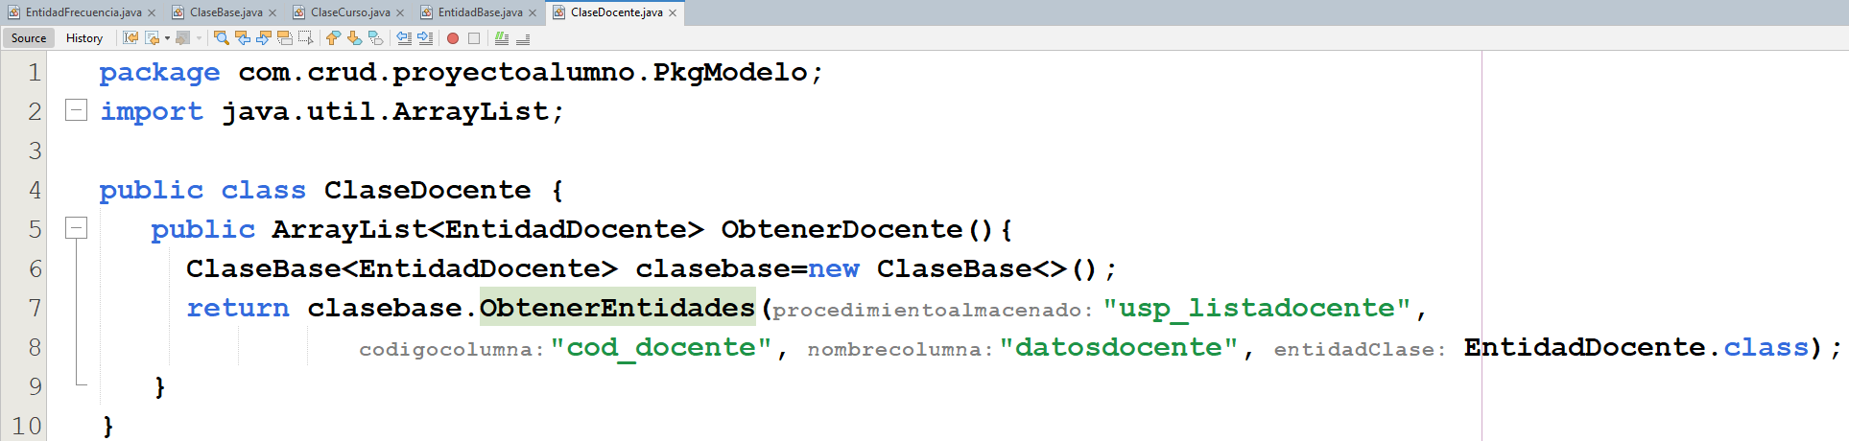
Se utiliza al método: ObtenerEntidades de la instancia: claseBase, pasando los siguientes parámetros:
"usp_listadocente": El nombre del procedimiento almacenado que se ejecutará para obtener a los docentes.
"cod_docente": El nombre de la columna que contiene el código del docente, en el resultado del procedimiento almacenado.
“datosdocente": El nombre de la columna que contiene el nombre del docente, en el resultado del procedimiento almacenado.
EntidadDocente.class: La clase EntidadDocente, que se utilizará para crear instancias de docentes, a partir de los datos obtenidos.

Slide 47

CREAR UNA CLASE CLASETURNO

Slide 48
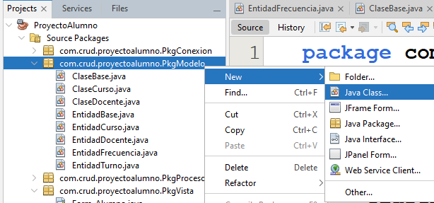

Clic derecho en el paquete: PkgModelo
Clic en la opción: New
Clic en la opción: Java Class
Nombre de la clase: ClaseTurno
Clic en el botón: Finish

Slide 49
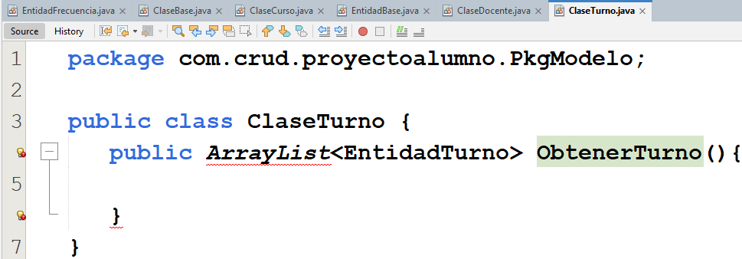
Se crea un método: ObtenerTurno, que retorna un ArrayList de objetos: EntidadTurno.

Slide 50
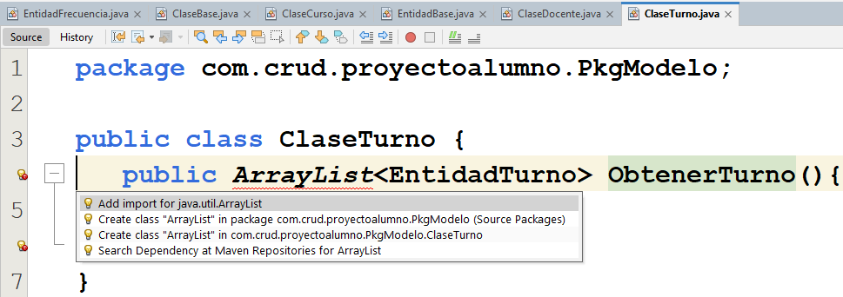
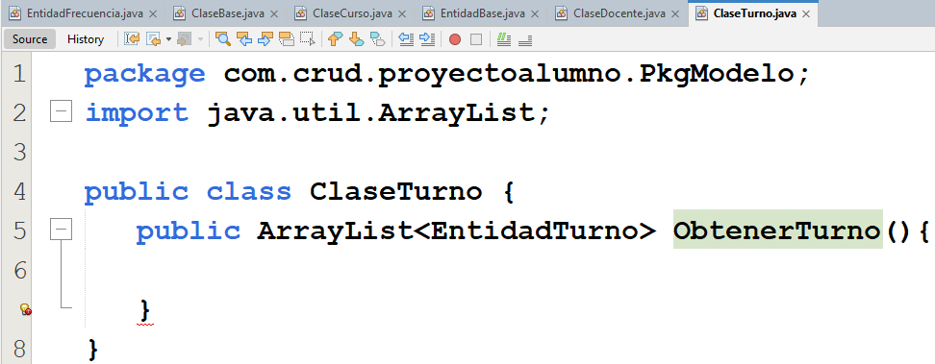
Clic en el icono
Clic en la opción: Add import for java.util.ArrayList
Clase ArrayList, importado

Slide 51
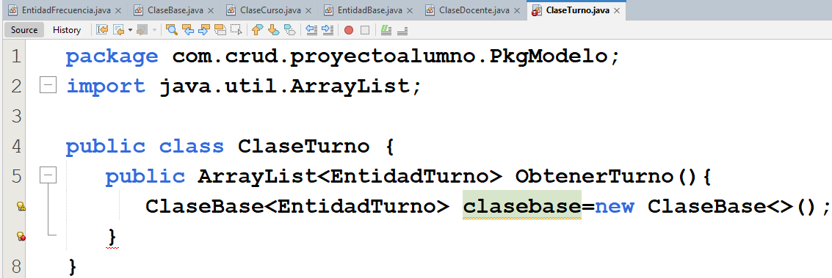
Se crea una instancia de la clase genérica: ClaseBase con el tipo EntidadTurno.
La clase ClaseBase, es una clase parametrizada que se utiliza para obtener entidades de la base de datos.

Slide 52
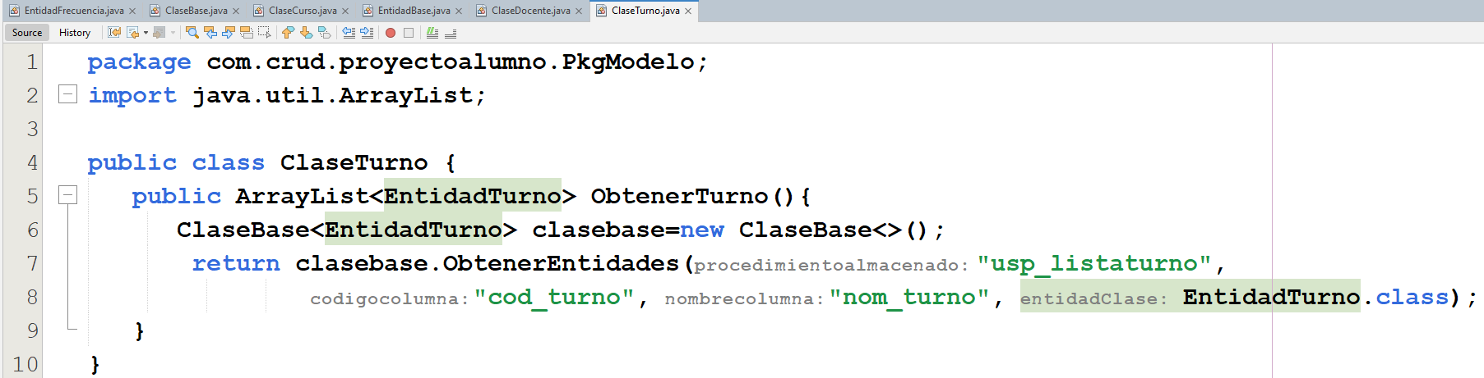
Se utiliza al método: ObtenerEntidades de la instancia: claseBase, pasando los siguientes parámetros:
"usp_listaturno": El nombre del procedimiento almacenado que se ejecutará para obtener los turnos.
"cod_turno": El nombre de la columna que contiene el código del turno, en el resultado del procedimiento almacenado.
“nom_turno": El nombre de la columna que contiene el nombre del turno, en el resultado del procedimiento almacenado.
EntidadTurno.class: La clase EntidadTurno, que se utilizará para crear instancias del turno, a partir de los datos obtenidos.

Slide 53

CREAR UNA CLASE CLASEFRECUENCIA

Slide 54


Clic derecho en el paquete: PkgModelo
Clic en la opción: New
Clic en la opción: Java Class
Nombre de la clase: ClaseFrecuencia
Clic en el botón: Finish

Slide 55

Se crea un método: ObtenerFrecuencia, que retorna un ArrayList de objetos: EntidadFrecuencia.

Slide 56


Clic en el icono
Clic en la opción: Add import for java.util.ArrayList
Clase ArrayList, importado

Slide 57

Se crea una instancia de la clase genérica: ClaseBase con el tipo EntidadFrecuencia.
La clase ClaseBase, es una clase parametrizada que se utiliza para obtener entidades de la base de datos.

Slide 58

Se utiliza al método: ObtenerEntidades de la instancia: claseBase, pasando los siguientes parámetros:
"usp_listafrecuencia": El nombre del procedimiento almacenado que se ejecutará para obtener las frecuencias.
"cod_frec": El nombre de la columna que contiene el código de la frecuencia, en el resultado del procedimiento almacenado.
“nom_frec": El nombre de la columna que contiene el nombre de la frecuencia, en el resultado del procedimiento almacenado.
EntidadFrecuencia.class: La clase EntidadFrecuencia, que se utilizará para crear instancias de las frecuencias, a partir de los datos obtenidos.

Slide 59
CIERRE

Slide 60

CIERRE
¿Qué aprendí en esta sesión de aprendizaje?
¿Para qué sirven las clases y entidades ?
¿Cuáles es el proceso, para crear las clases y entidades para ejecutar un procedimiento almacenado ?
Notes:
Un arreglo es un conjunto de variables del mismo tipo, que son agrupadas bajo un único
identificador. Cada una de las variables o elementos del arreglo se referencia mediante
un índice que representa la posición del mismo dentro del arreglo.
Un arreglo se utiliza para procesar variables dentro de una observación del paso de
datos. Se usan para realizar cálculos o comparaciones repetitivos sobre variables que se
procesaran o manipularan de forma similar

Slide 61


